Slide 2
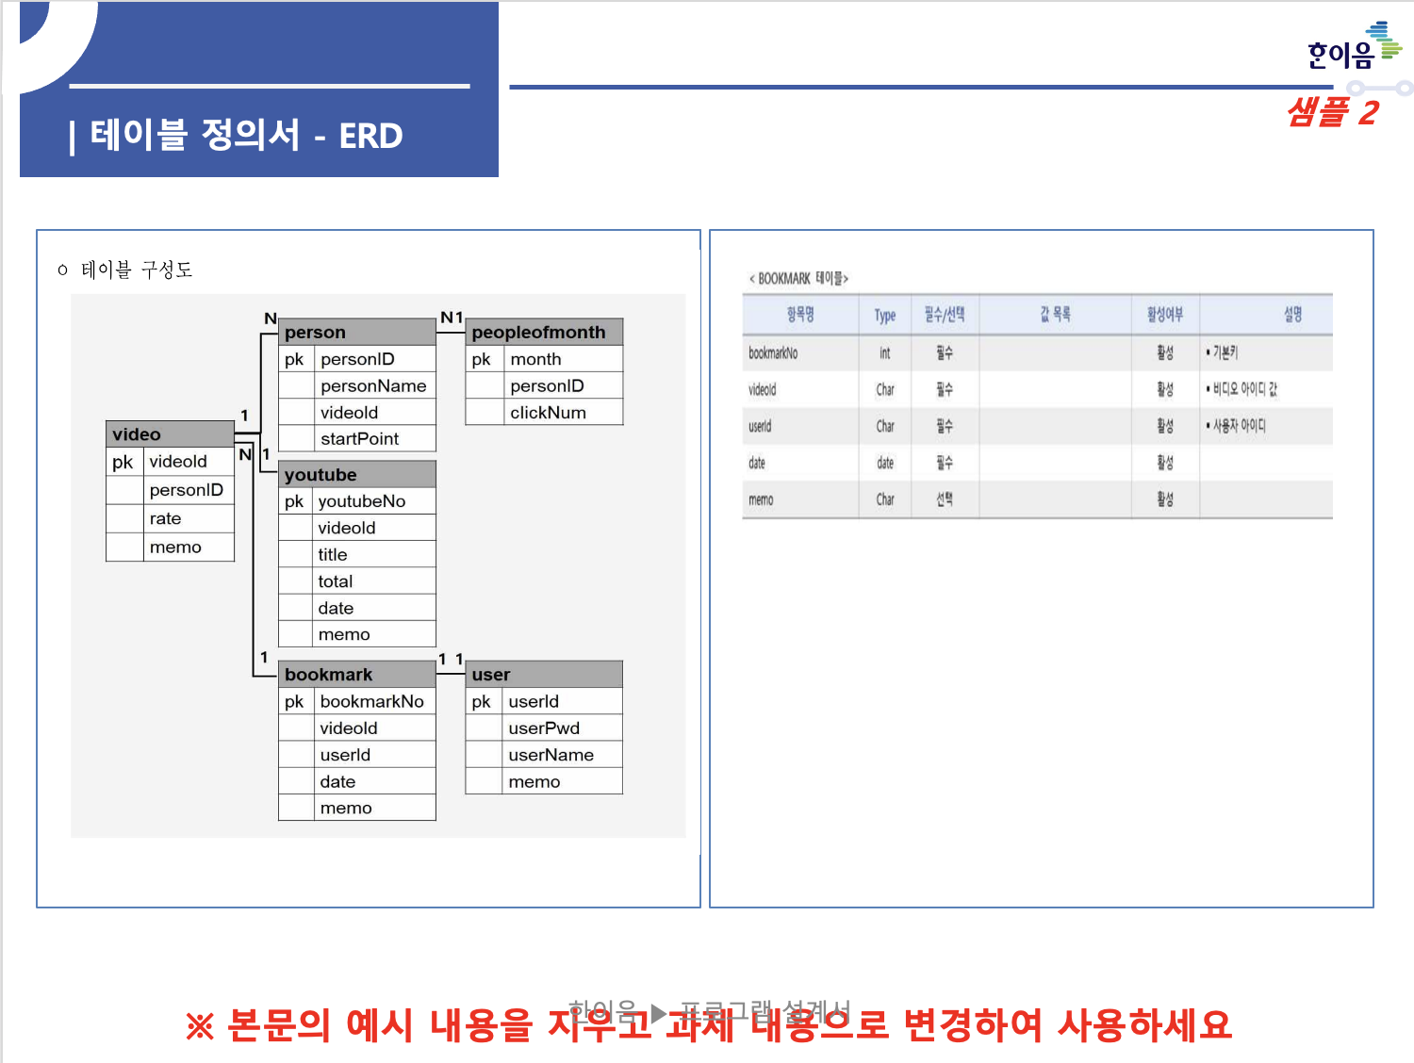
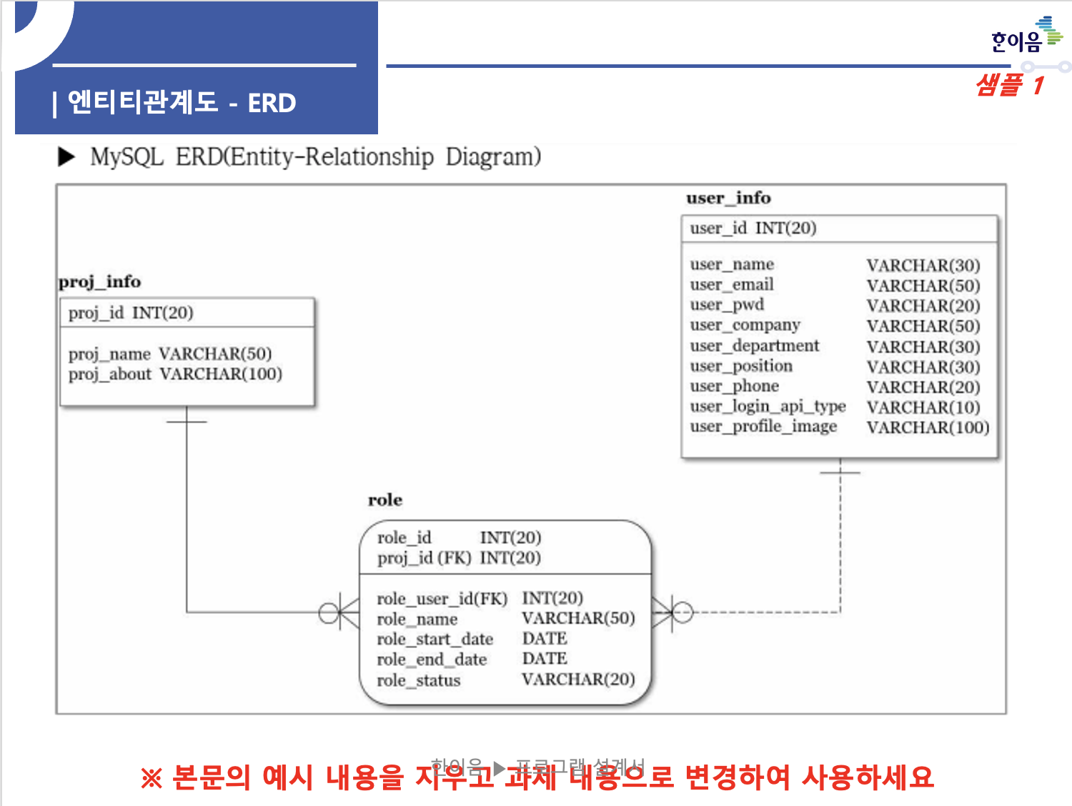
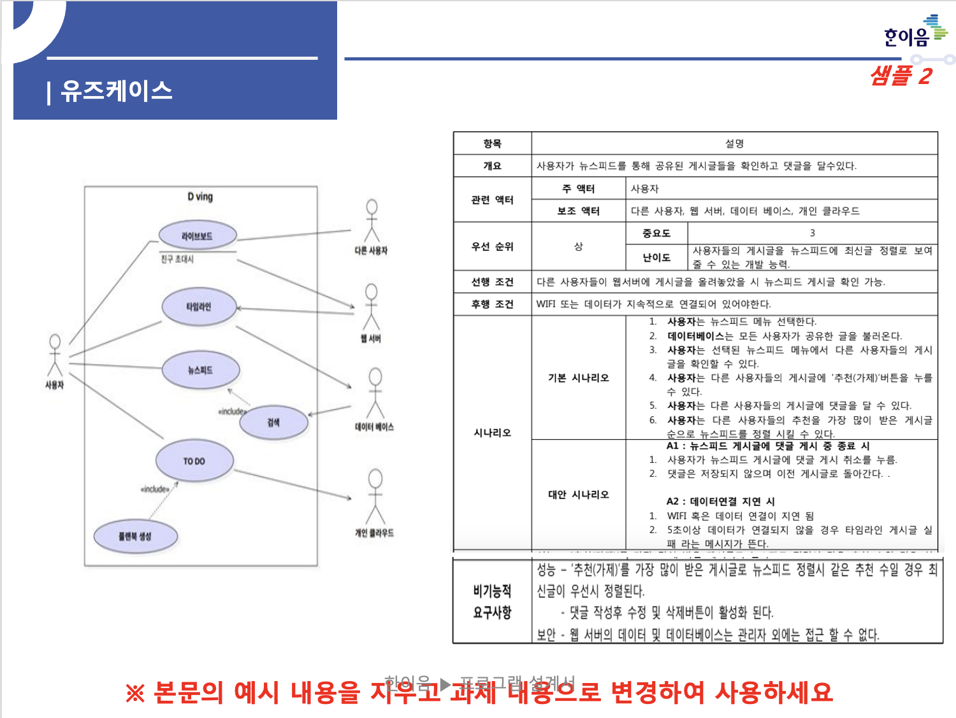
수민
<만들어야 할 것>
테이블 정의서 -> DB 저장하는 테이블 정의해주세요
엔티티 관계도 -> MySQL 엔티티 관계도 그려주세요 (간단하게)
유즈케이스 정의서 -> 사용자가 실제 사용하는 시나리오 하나 만들어주세요 (나중에 해도됨)
<설명>
테이블 정의서 엔티티 관계도 둘다 필수로 포함되는 내용은 아닌데
어차피 우리 DB 저장할 때 정리해야 하는 부분이라 완벽하게 안해도 되니까 간략하게라도 정리해주세요
유즈케이스는 시간 모자라면 안 넣고 제출해도 되는데 넣고 싶으니까 시간 쪼개서 하나 써주세요 ^^;

Slide 3
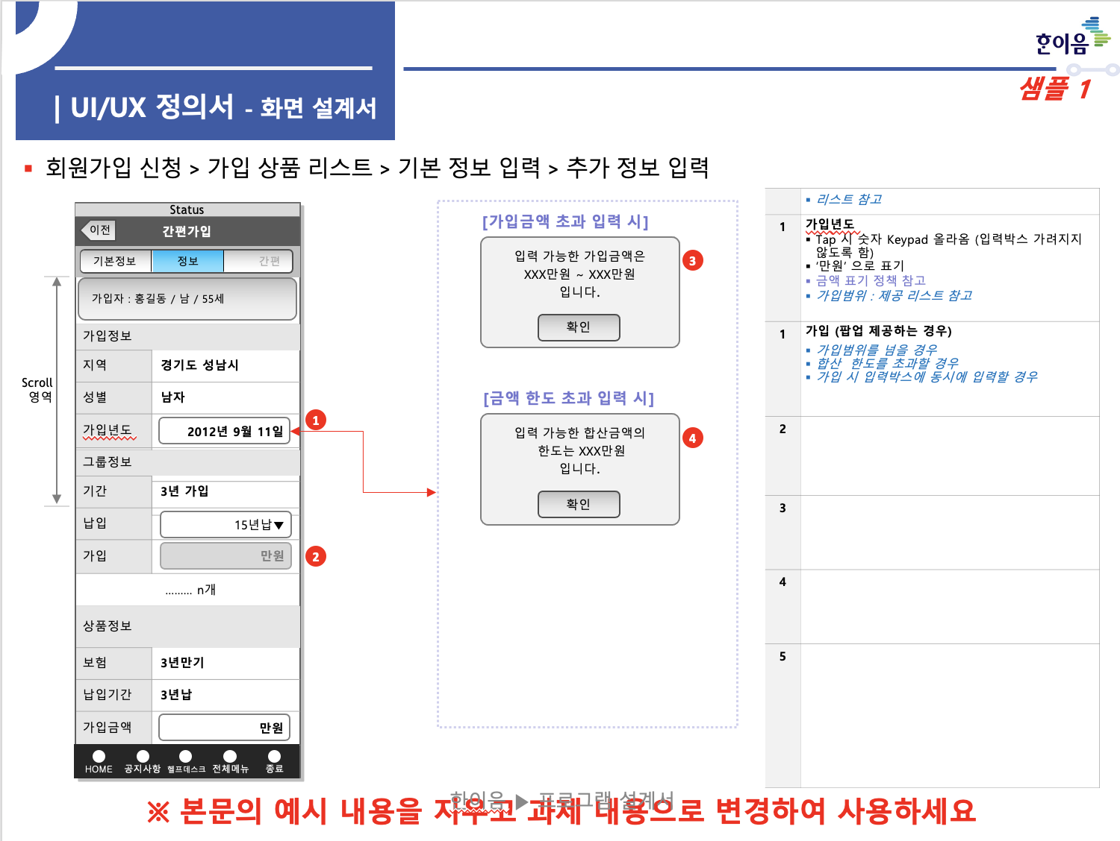
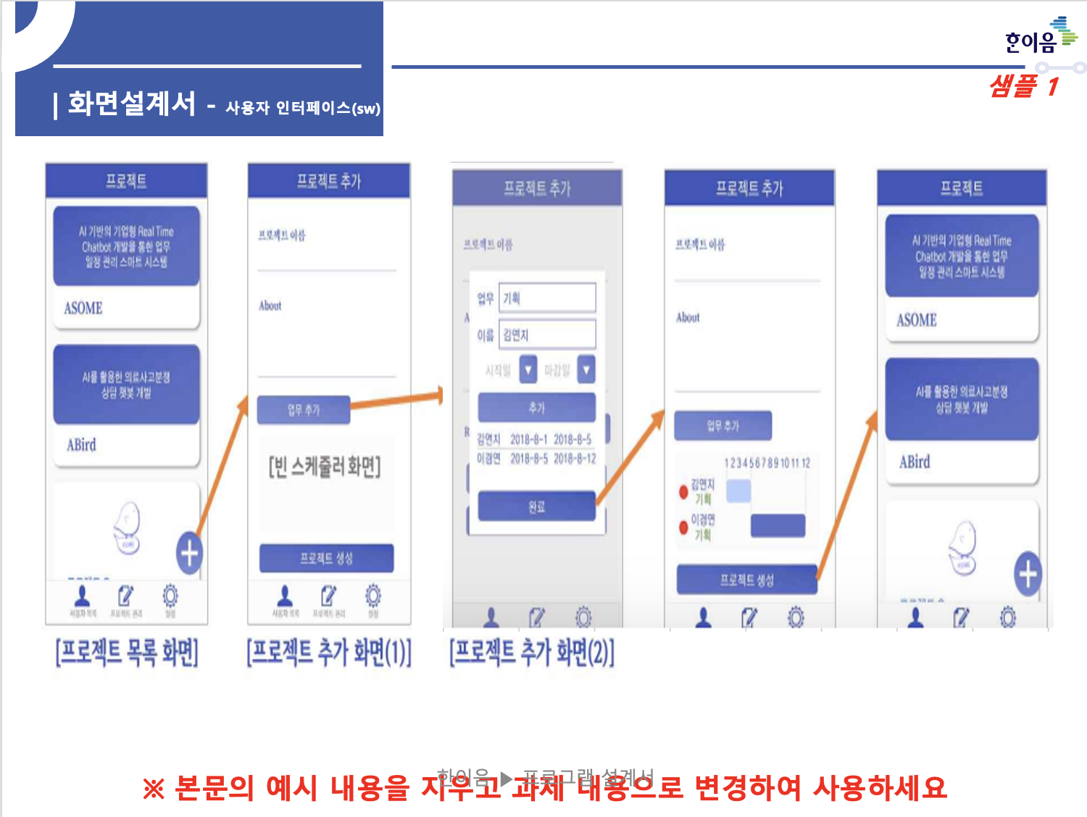
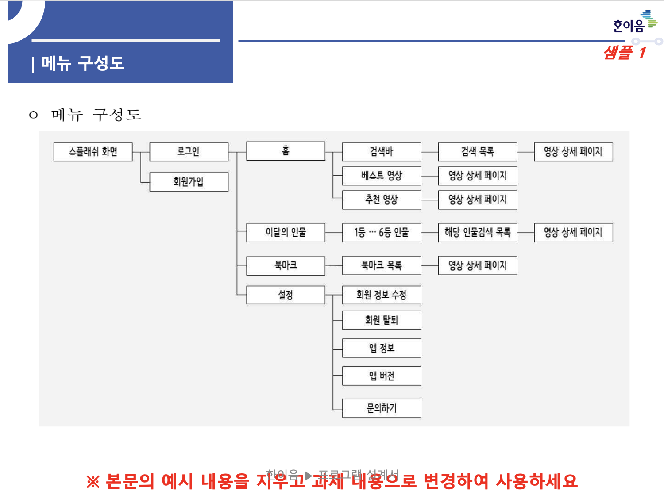
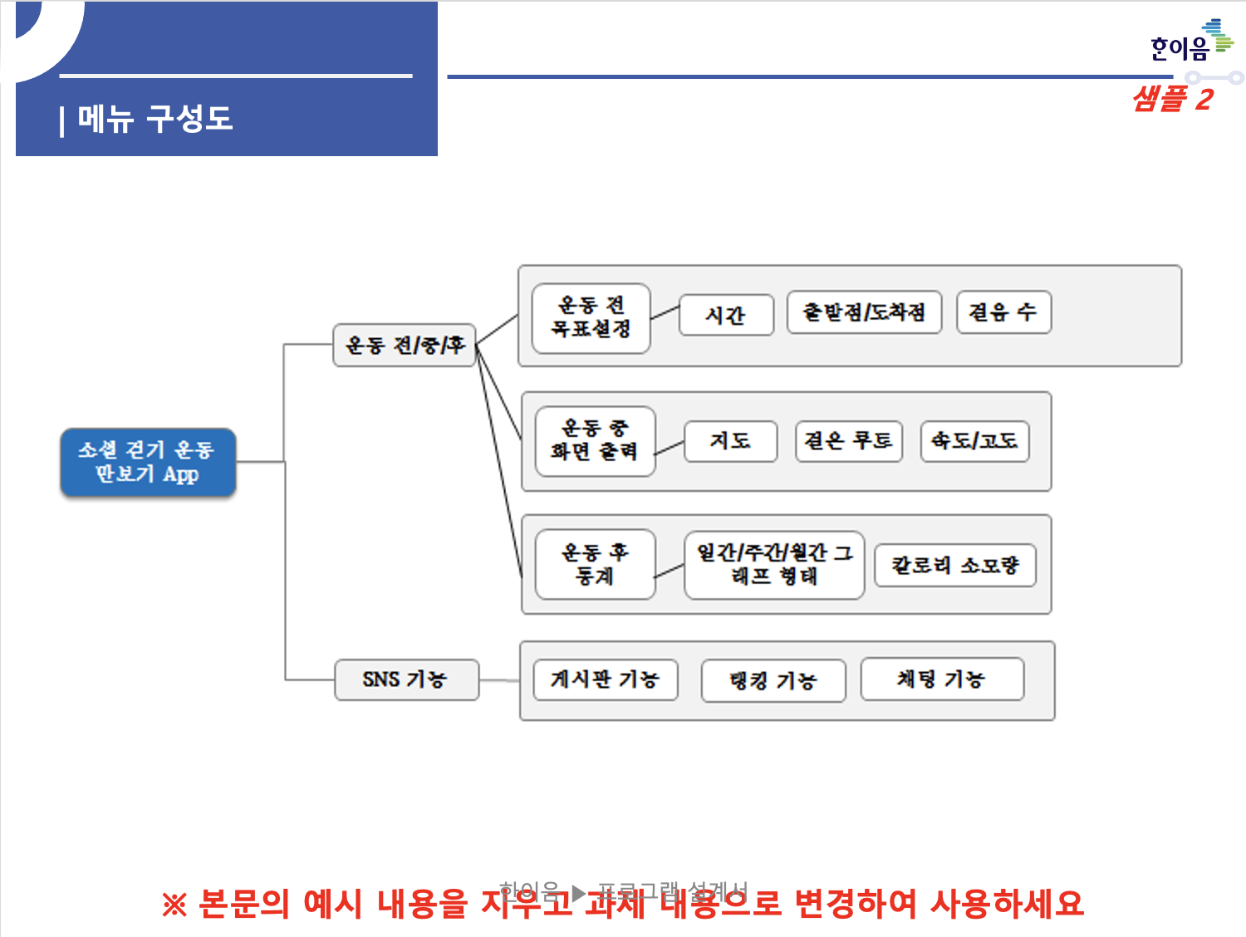
민석
<만들어야 할 것>
UI/UX 정의서 -> 메뉴 구성도 순서에 따라서 화면 캡쳐해서 넣고 설명하면 됨 여러 장 나와야 함
(화면 구성 차후에 바뀌어도 상관 없으니까 지금 상황에서 표현할 수 있는대로 ㄱ)
메뉴 구성도 -> 메뉴 어떻게 구성되어 있는지 도표로 그려주세요 XD에서 인터랙션 연결한거 표현하면 될듯
(그냥 아이패드로 알아보기 쉽게 그려주면 내가 옮겨서 그림)
화면 설계서 -> UI/UX 정의서 제대로 적었으면 따로 안 구현해도 될 것 같음
화면설계서+UIUX정의서를 하나로 만드는 느낌으로 ㄱ
<설명>
화면 구성 어차피 아직 미완성이니까 현재 만들어진 것 기준으로 짜면 됨
지금 제외해 둔 로그인 화면이나 메인화면 같은 거는 프로젝트 끝나는 시점 기준으로 만들거면 포함시키고
나중에도 안 넣을 화면은 안 넣으면 됨

Slide 4
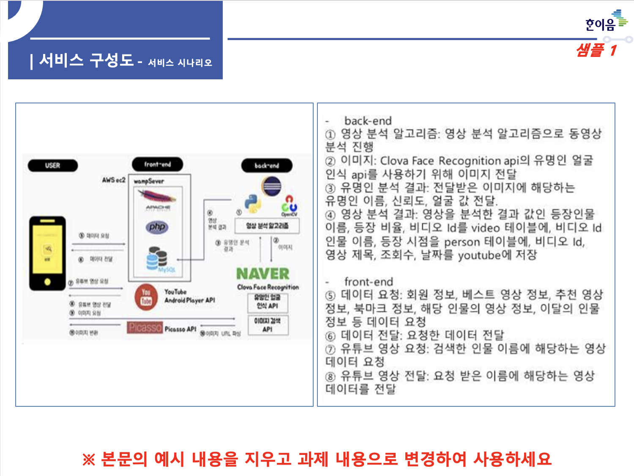
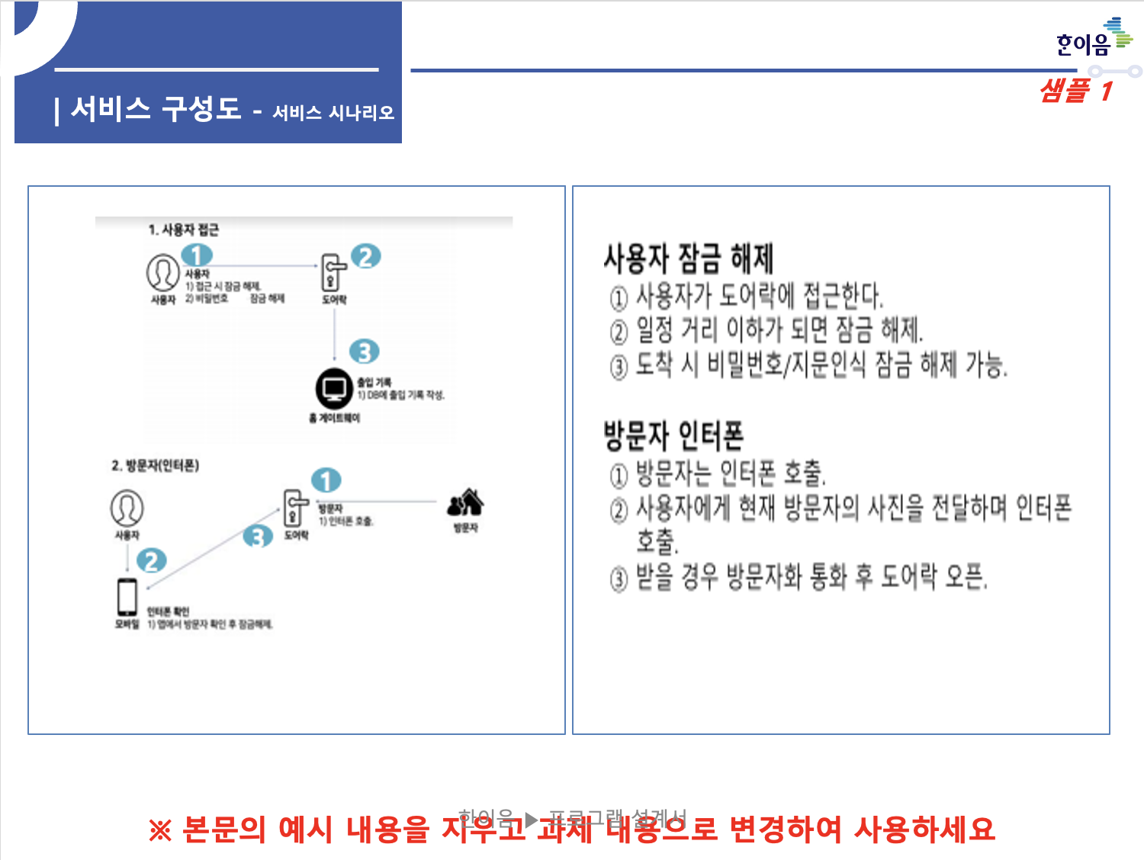
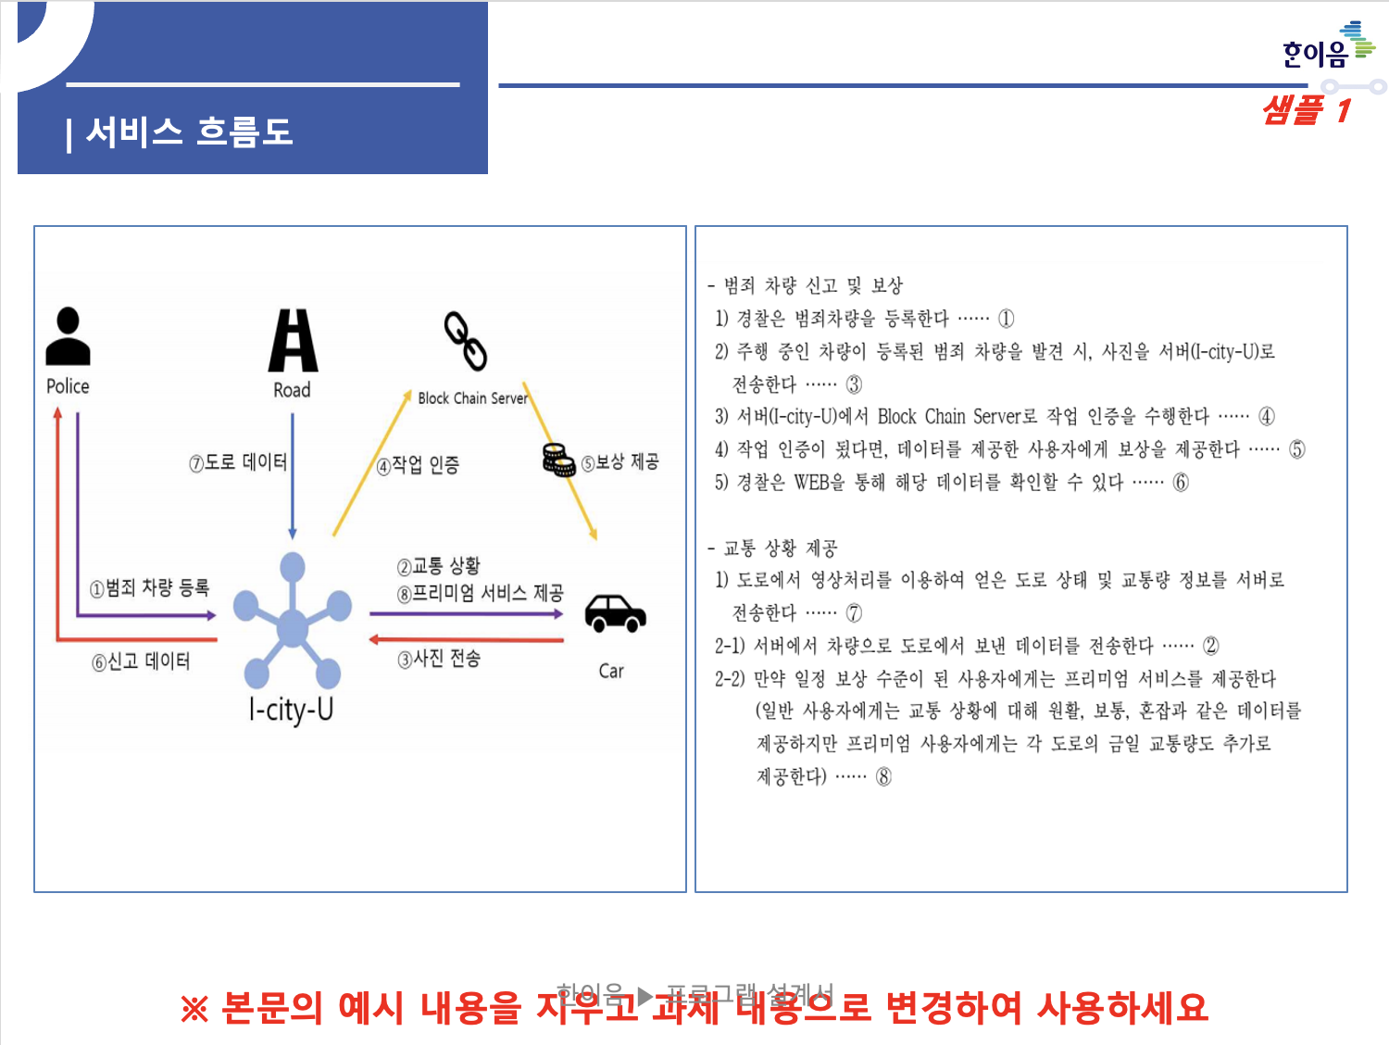
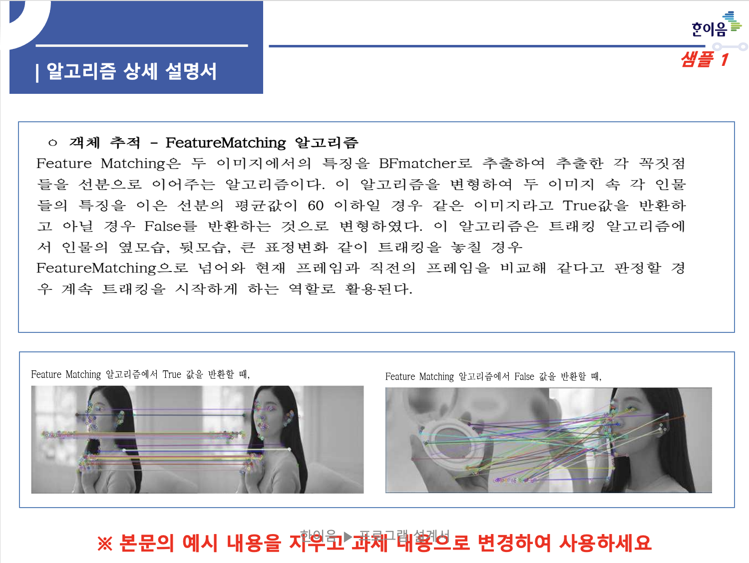
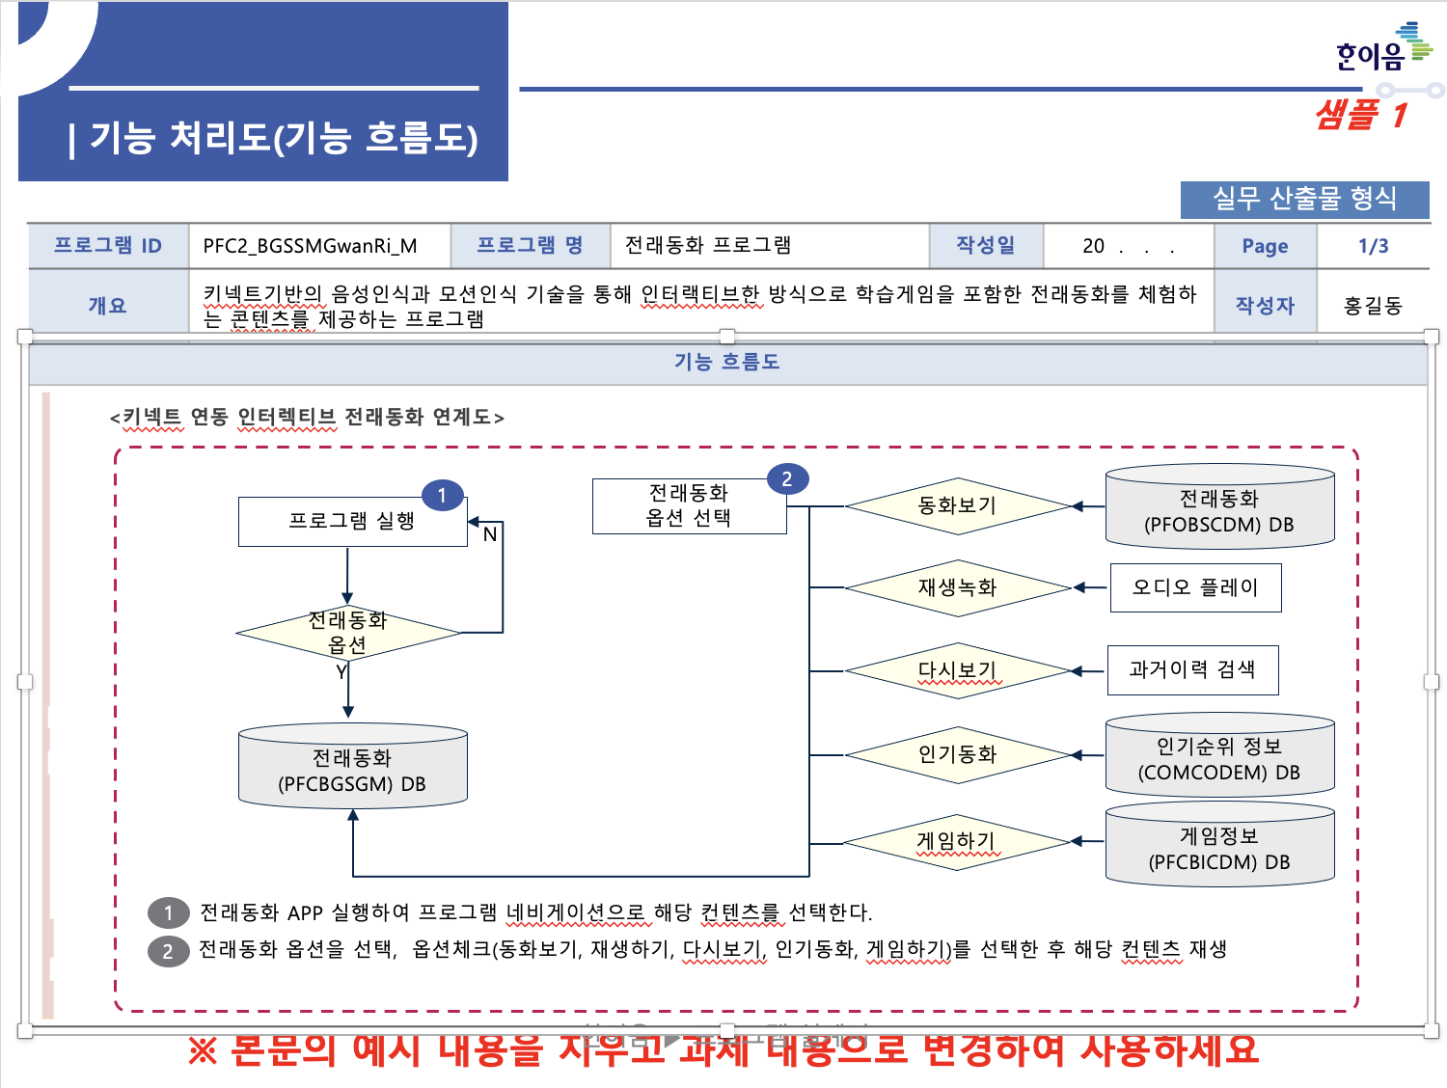
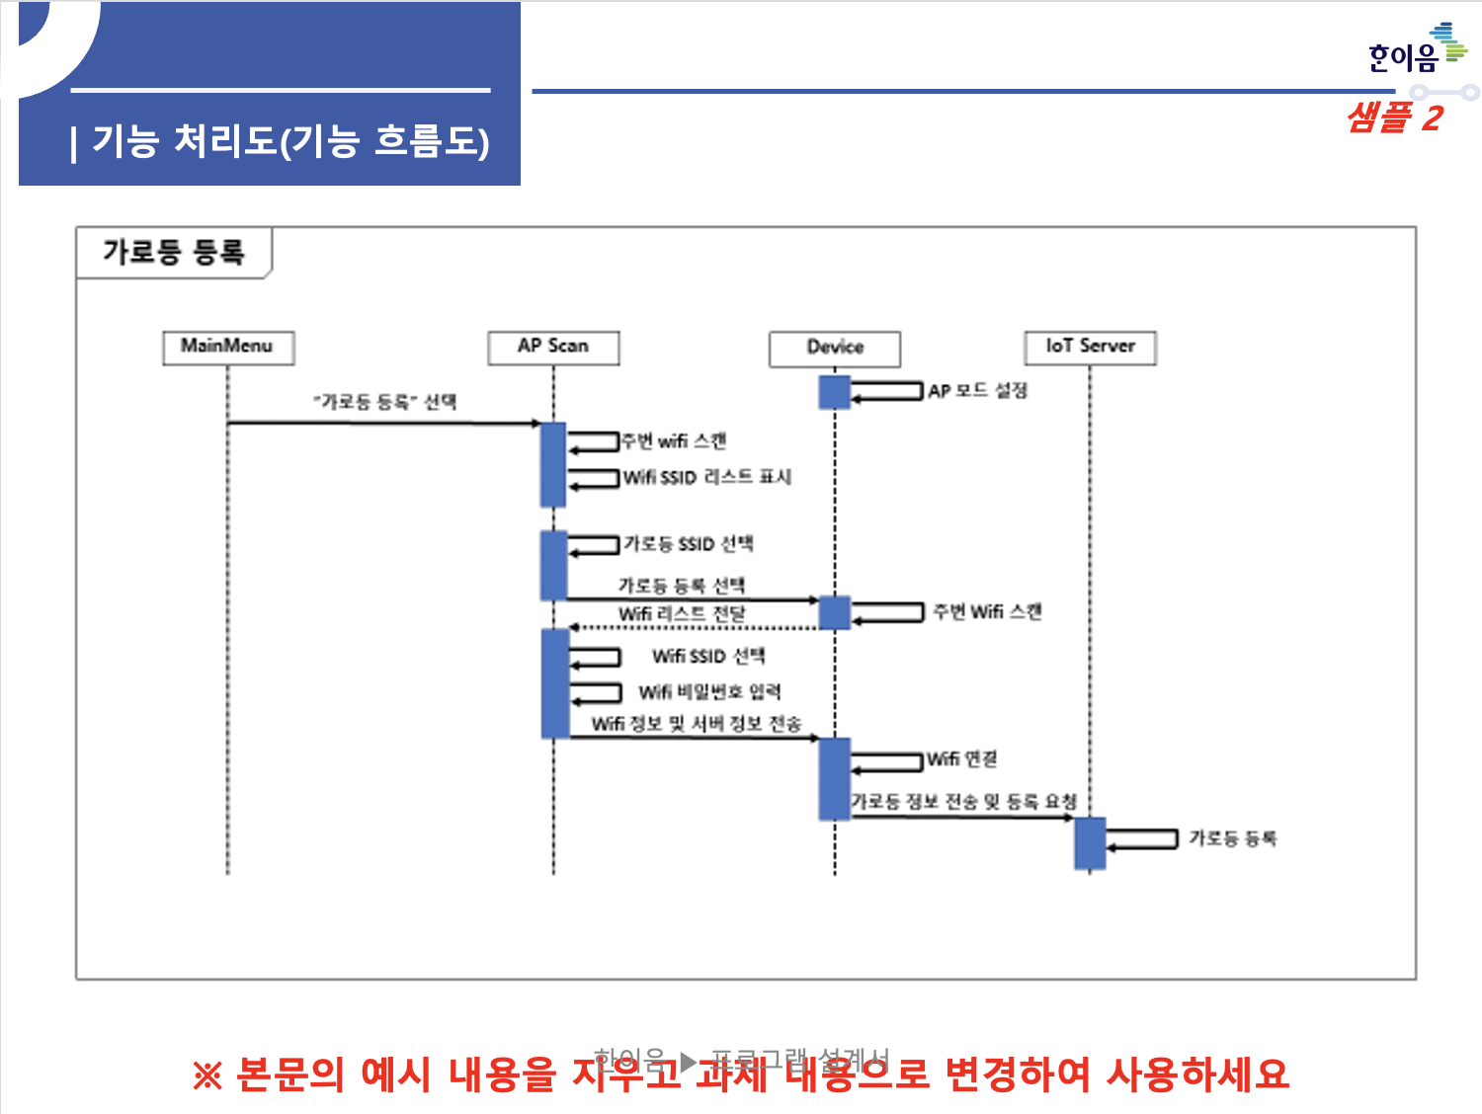
지석
<만들어야 할 것>
서비스 구성도 -> 전반적인 서비스가 어떤 흐름으로 흘러가는지 간단하게 짜주세요
데이터 흐름도 -> 데이터가 어디에서 어디로 뭐가 옮겨지는지 진짜! 간단하게라도 짜주세요
기능 처리도 -> 서비스 구성도를 기능별로 쪼개서 만든다고 생각하고 ㄱ 기능별여러장 나와야됨
알고리즘 설명서 -> 그냥 서비스 구성도를 말로 풀어서 쓰고 적절한 사진 한 두개 넣어주세요
<설명>
데이터 흐름도 빼고는 모두 필수 포함 내용이니까
데이터 흐름도를 마지막에 만들고 나머지는 만들어주세요
내용 자체는 다 겹치는 내용이니까 서비스 구성도는 전체적인
숲을 표현하고 기능 처리도에서 각각 파트 별로 어떤 기능
수행하는지 표현하고 알고리즘 설명서는 서비스 구성도를
말로 풀어서 쓰는 느낌으로 갑시다

